Slide 1
«Первая медицинская помощь при ранениях и травмах»
Работа выполнена учеником 11 класса МАОУ «Бизинская СОШ»
по предмету ОБЖ
Русановум Семеном
2015г

Slide 2
Рана – это нарушение целостности кожных покровов, тканей, слизистых оболочек, вызванные механическими, химическими и другими воздействиями, приводящие к расстройствам функций органов или всего организма

Slide 3
Виды ран
№ п/п | Вид раны | № п/п | Чем нанесены
1. | Резаные | А | Огнестрельным оружием
2. | Рубленые | Б | При открытых переломах
3. | Колотые | В | Ножом, стеклом, льдом
4. | Ушибленные | Г | Топором, лопатой
5. | Рваные | Д | Тупыми предметами, при падении, при сдавливании
6. | Укушенные | Е | Укусами животных
7. | Огнестрельные | Ж | Кинжалом, гвоздем, отверткой

Slide 4
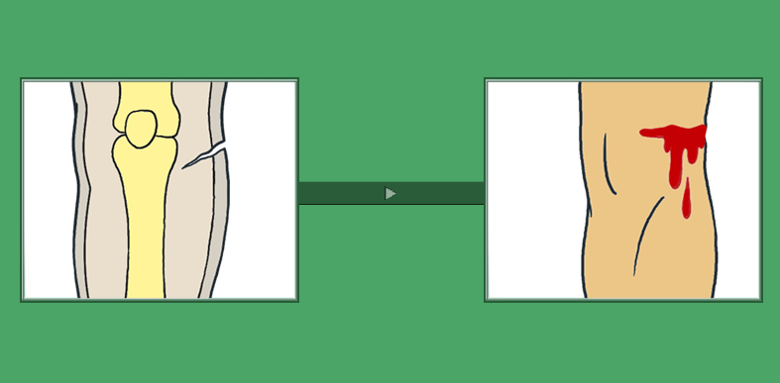
Признаки ранения: боль, нарушение целостности тканей и кровотечение

Slide 5
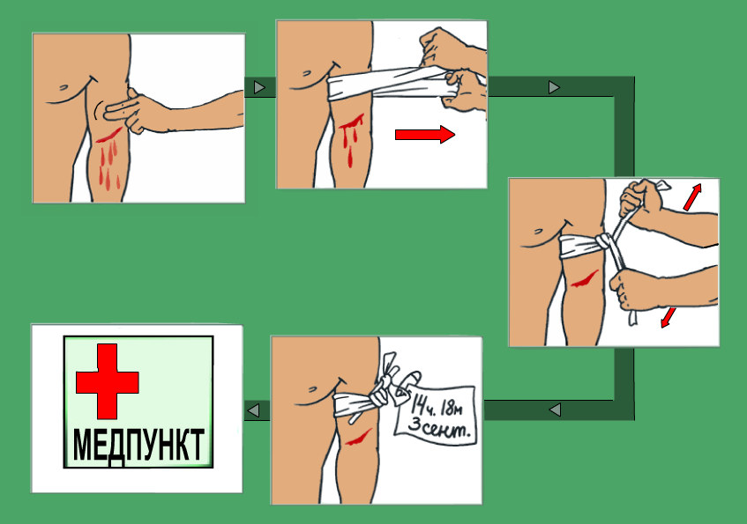
Остановка кровотечения

Slide 6
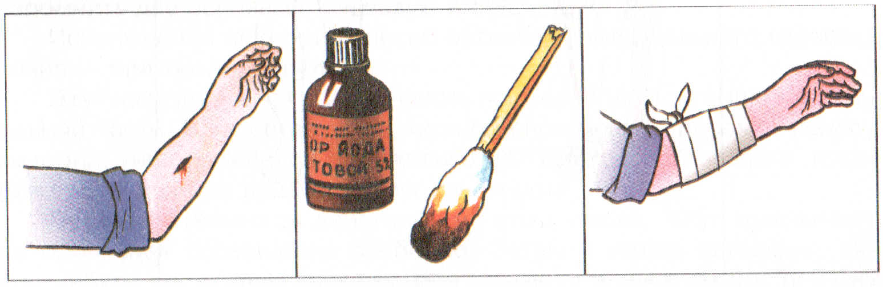
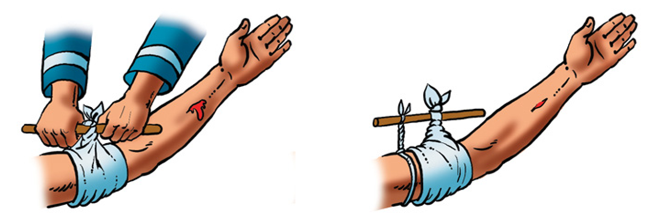
Правила оказания первой медицинской помощи при ранении:
Остановка кровотечения
Защита раны от загрязнения (края раны обработать йодом, не доставать инородные тела, т.к. можно усилить кровотечение, сильно загрязненные раны промыть перекисью водорода)
Доставить раненого в лечебное учреждение

Slide 7
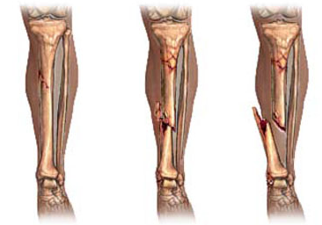
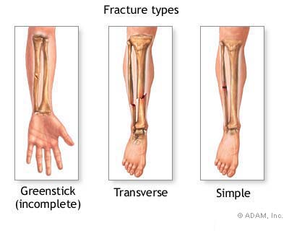
Перелом - это нарушение целостности кости при избыточной нагрузке на неё.

Slide 8
Статистика: частота переломов костей
(из 100 человек)

Slide 9
Виды переломов
Закрытый
Кость трескается или ломается
Открытый
Кость разрывает мышечную ткань
Опасны, т.к. с ними связано сильное кровотечение

Slide 10
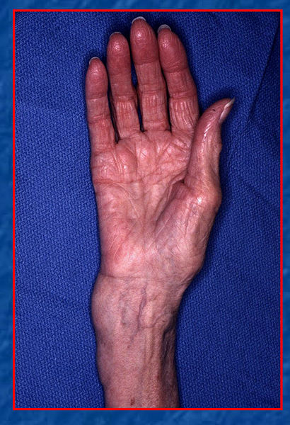
Признаки переломов
Боль, отеки, гематомы, нарушение функций повреждённой конечности, изменение формы конечности

Slide 11
Алгоритм оказания первой медицинской помощи при травмах
При закрытом переломе | При открытом переломе
Обеспечить пострадавшему покой Дать обезболивающее средство Иммобилизовать поврежденный участок, используя шины Доставить пострадавшего в медицинское учреждение | При наличии кровотечения – его остановить Обработать рану Наложить бинтовую повязку Провести иммобилизацию поврежденного участка Доставить пострадавшего в медицинское учреждение

